Slide 1
ПРОЕКТИРОВАНИЕ И РАЗРАБОТКА ПРОГРАММНОГО СРЕДСТВА АВТОМАТИЗАЦИИ УПРАВЛЕНИЯ ПАССАЖИРСКИМИ ПЕРЕВОЗКАМИ МАРШРУТНЫМИ ТАКСИ
Выполнил студент группы 114301
Корсаков Егор андреевич

Slide 2
Актуальность темы курсового проекта
1. Увеличение спроса на транспортные услуги
С ростом населения и увеличением городской плотности возрастает потребность в эффективных и доступных транспортных решениях. Автоматизация маршрутных такси позволяет:
Увеличить частоту и регулярность поездок.
Оптимизировать маршруты с учетом реального спроса.
2. Повышение качества обслуживания
Автоматизация внедряет новые технологии, которые могут значительно улучшить качество обслуживания пассажиров:
Информационные системы: Автоматизированные системы информирования пассажиров о времени прибытия, изменениях маршрутов и наличии мест.
Оплата: Внедрение мобильных приложений для оплаты проезда, что упрощает процесс для пользователей.
3. Оптимизация затрат
Автоматизированные системы управления позволяют сократить эксплуатационные расходы:
Управление парком: Оптимизация графиков работы и маршрутов, что снижает затраты на топливо и обслуживание.
Снижение времени простоя: Эффективное распределение транспортных средств по маршрутам минимизирует время ожидания.

Slide 3
Задачи
ЦЕЛЬ ДИПЛОМНОГО ПРОЕКТА
Выполнить описание и анализ предметной области, провести сравнительный обзор существующих программных решений
Осуществить моделирование предметной области и разработать требования к программному средству
Спроектировать, разработать и протестировать программное средсвто
Спроектировать и разработать
программное средство
автоматизации управления
пассажирскими перевозками
маршрутными такси

Slide 4
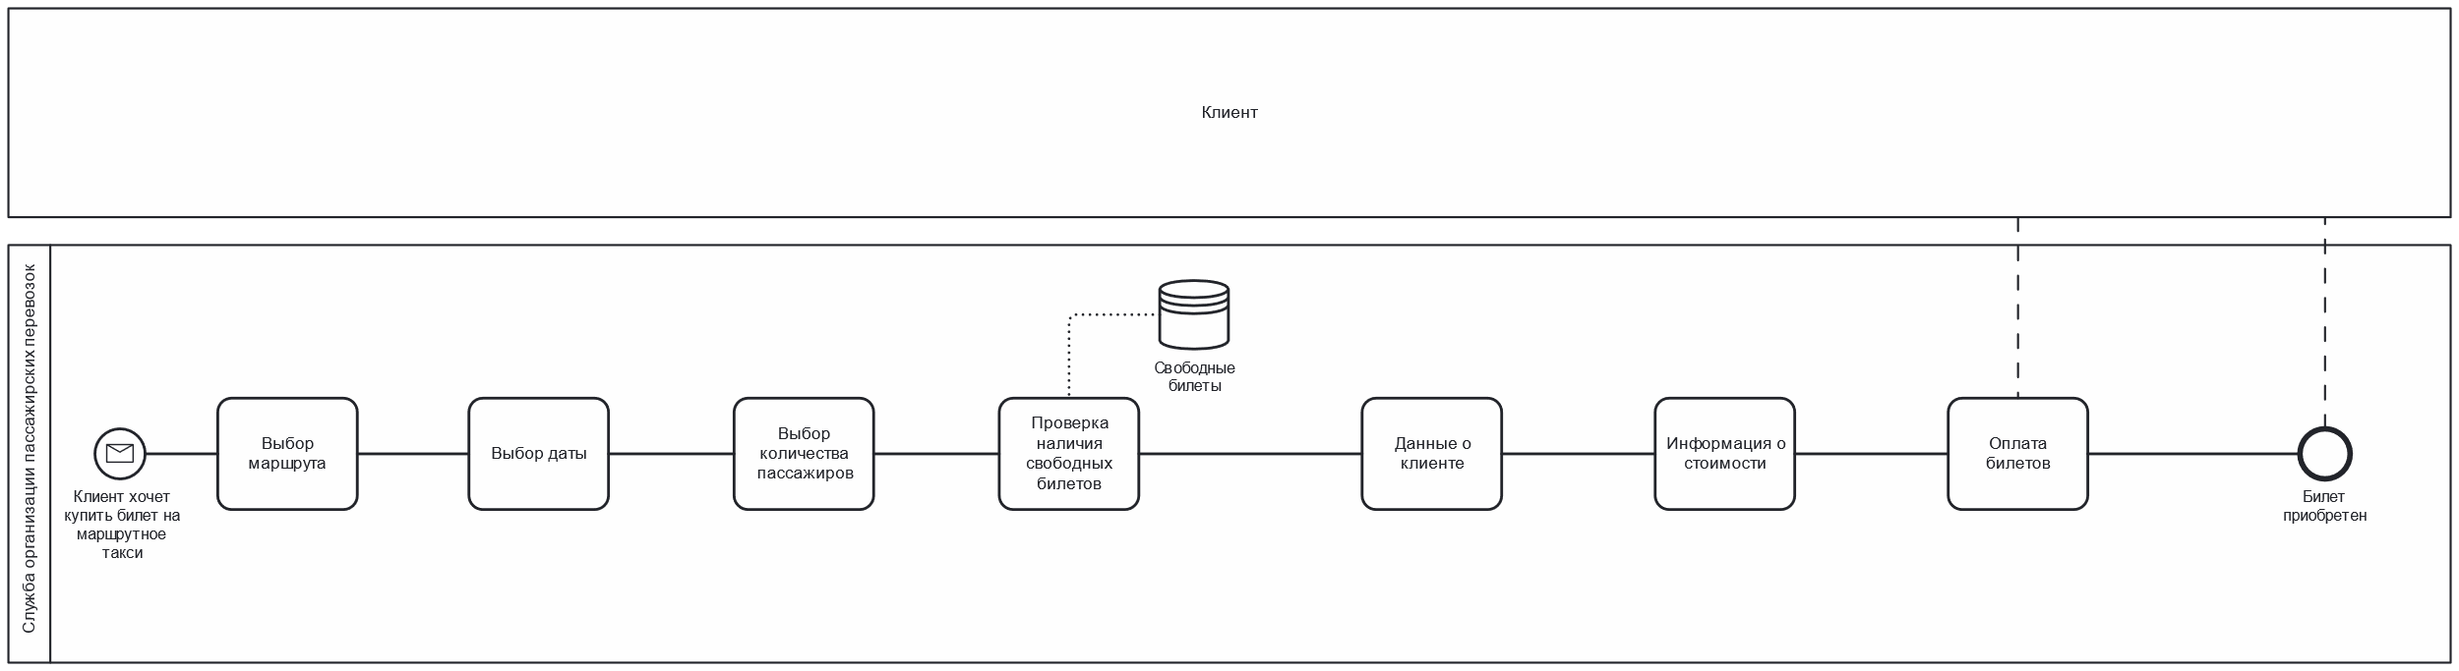
AS IS-модель процесса «Бронирование заказа» в нотации bpmn

Slide 5
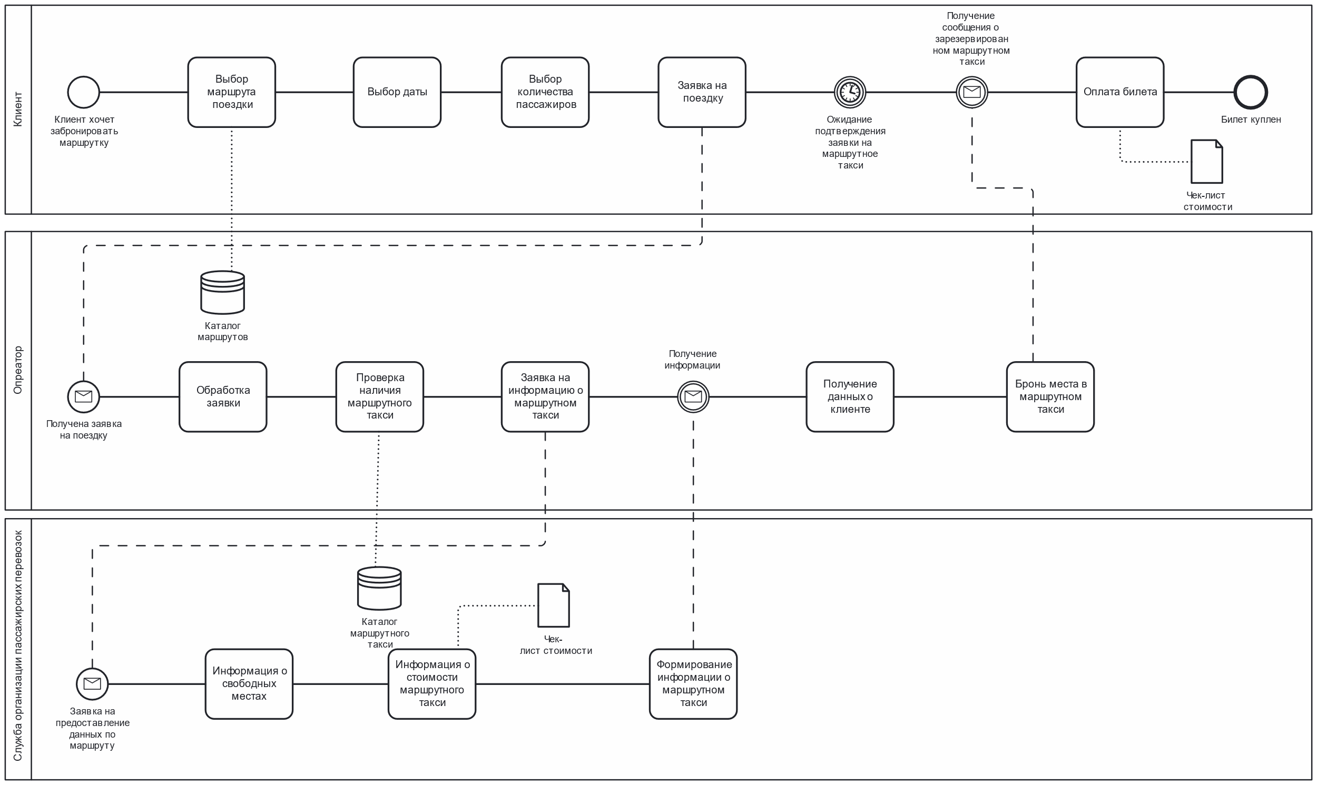
To Be-модель процесса «Бронирование заказа» в нотации bpmn

Slide 6
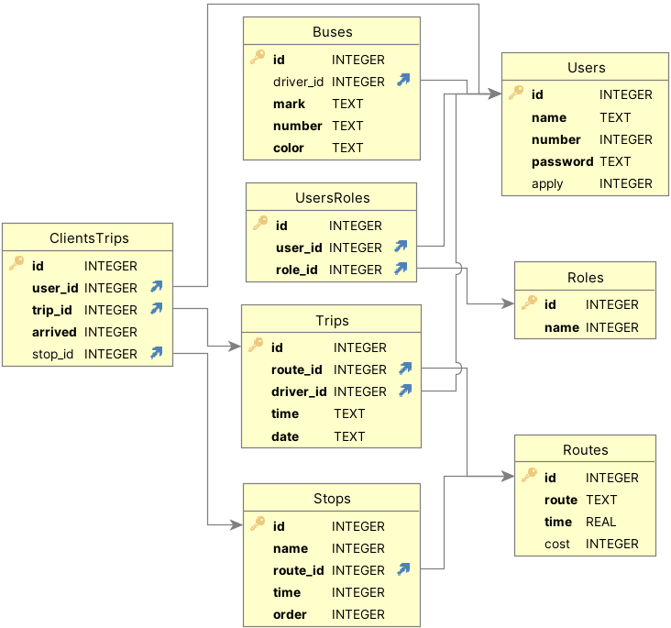
Схема информационной модели предметной области

Slide 7
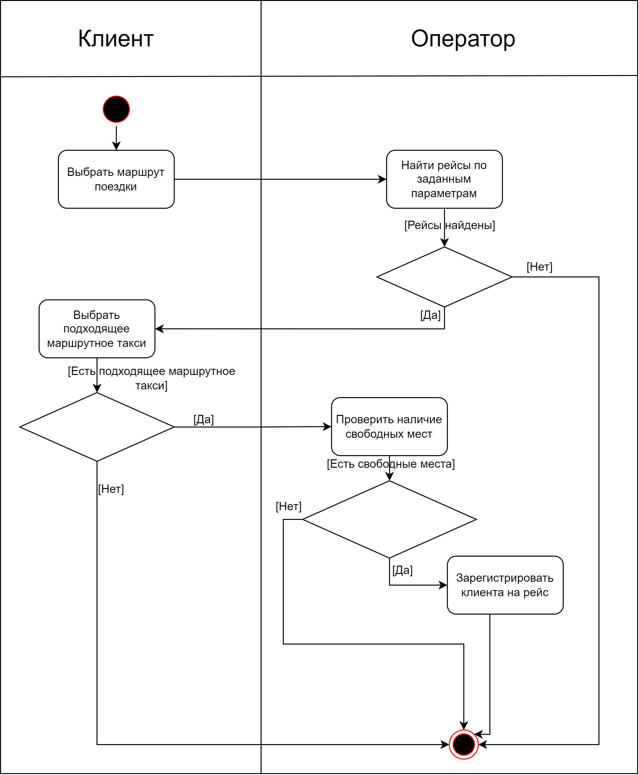
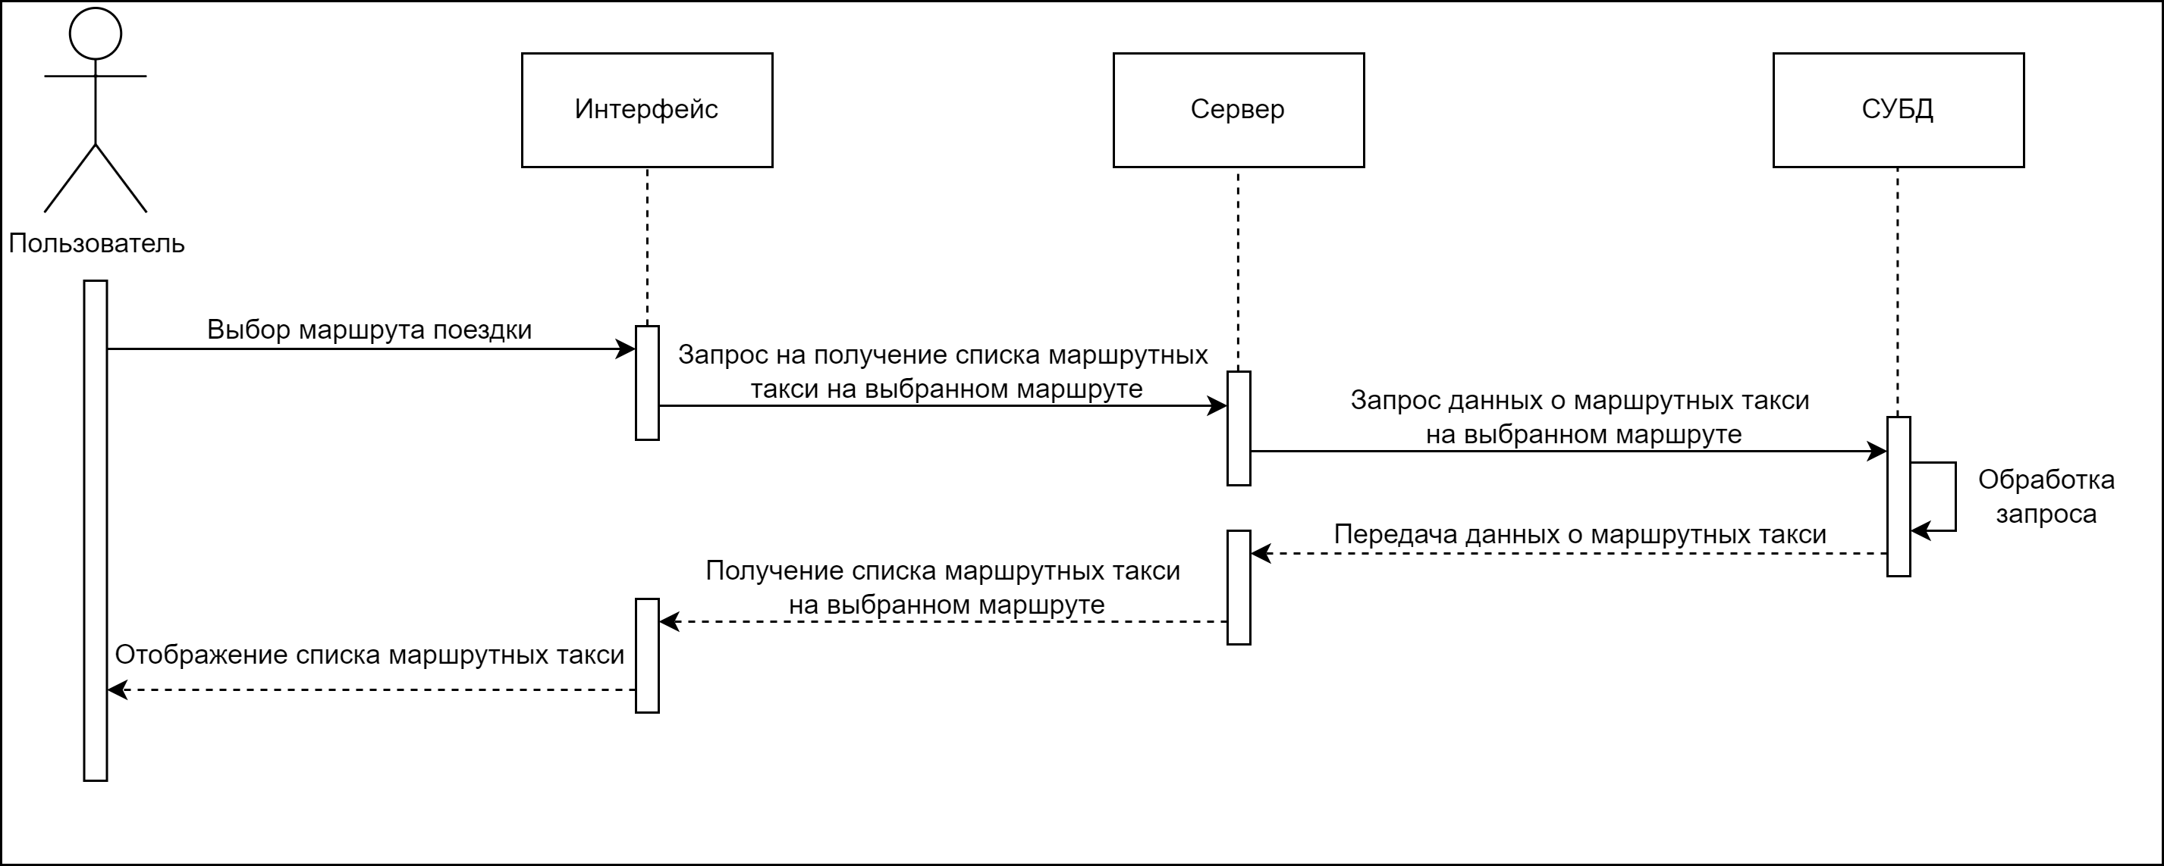
Модели представления программного средства
Диаграмма последовательности для варианта использования
«Выбрать маршрут»
Диаграмма деятельности для
варианта использования
«Выбрать маршрут»

Slide 8
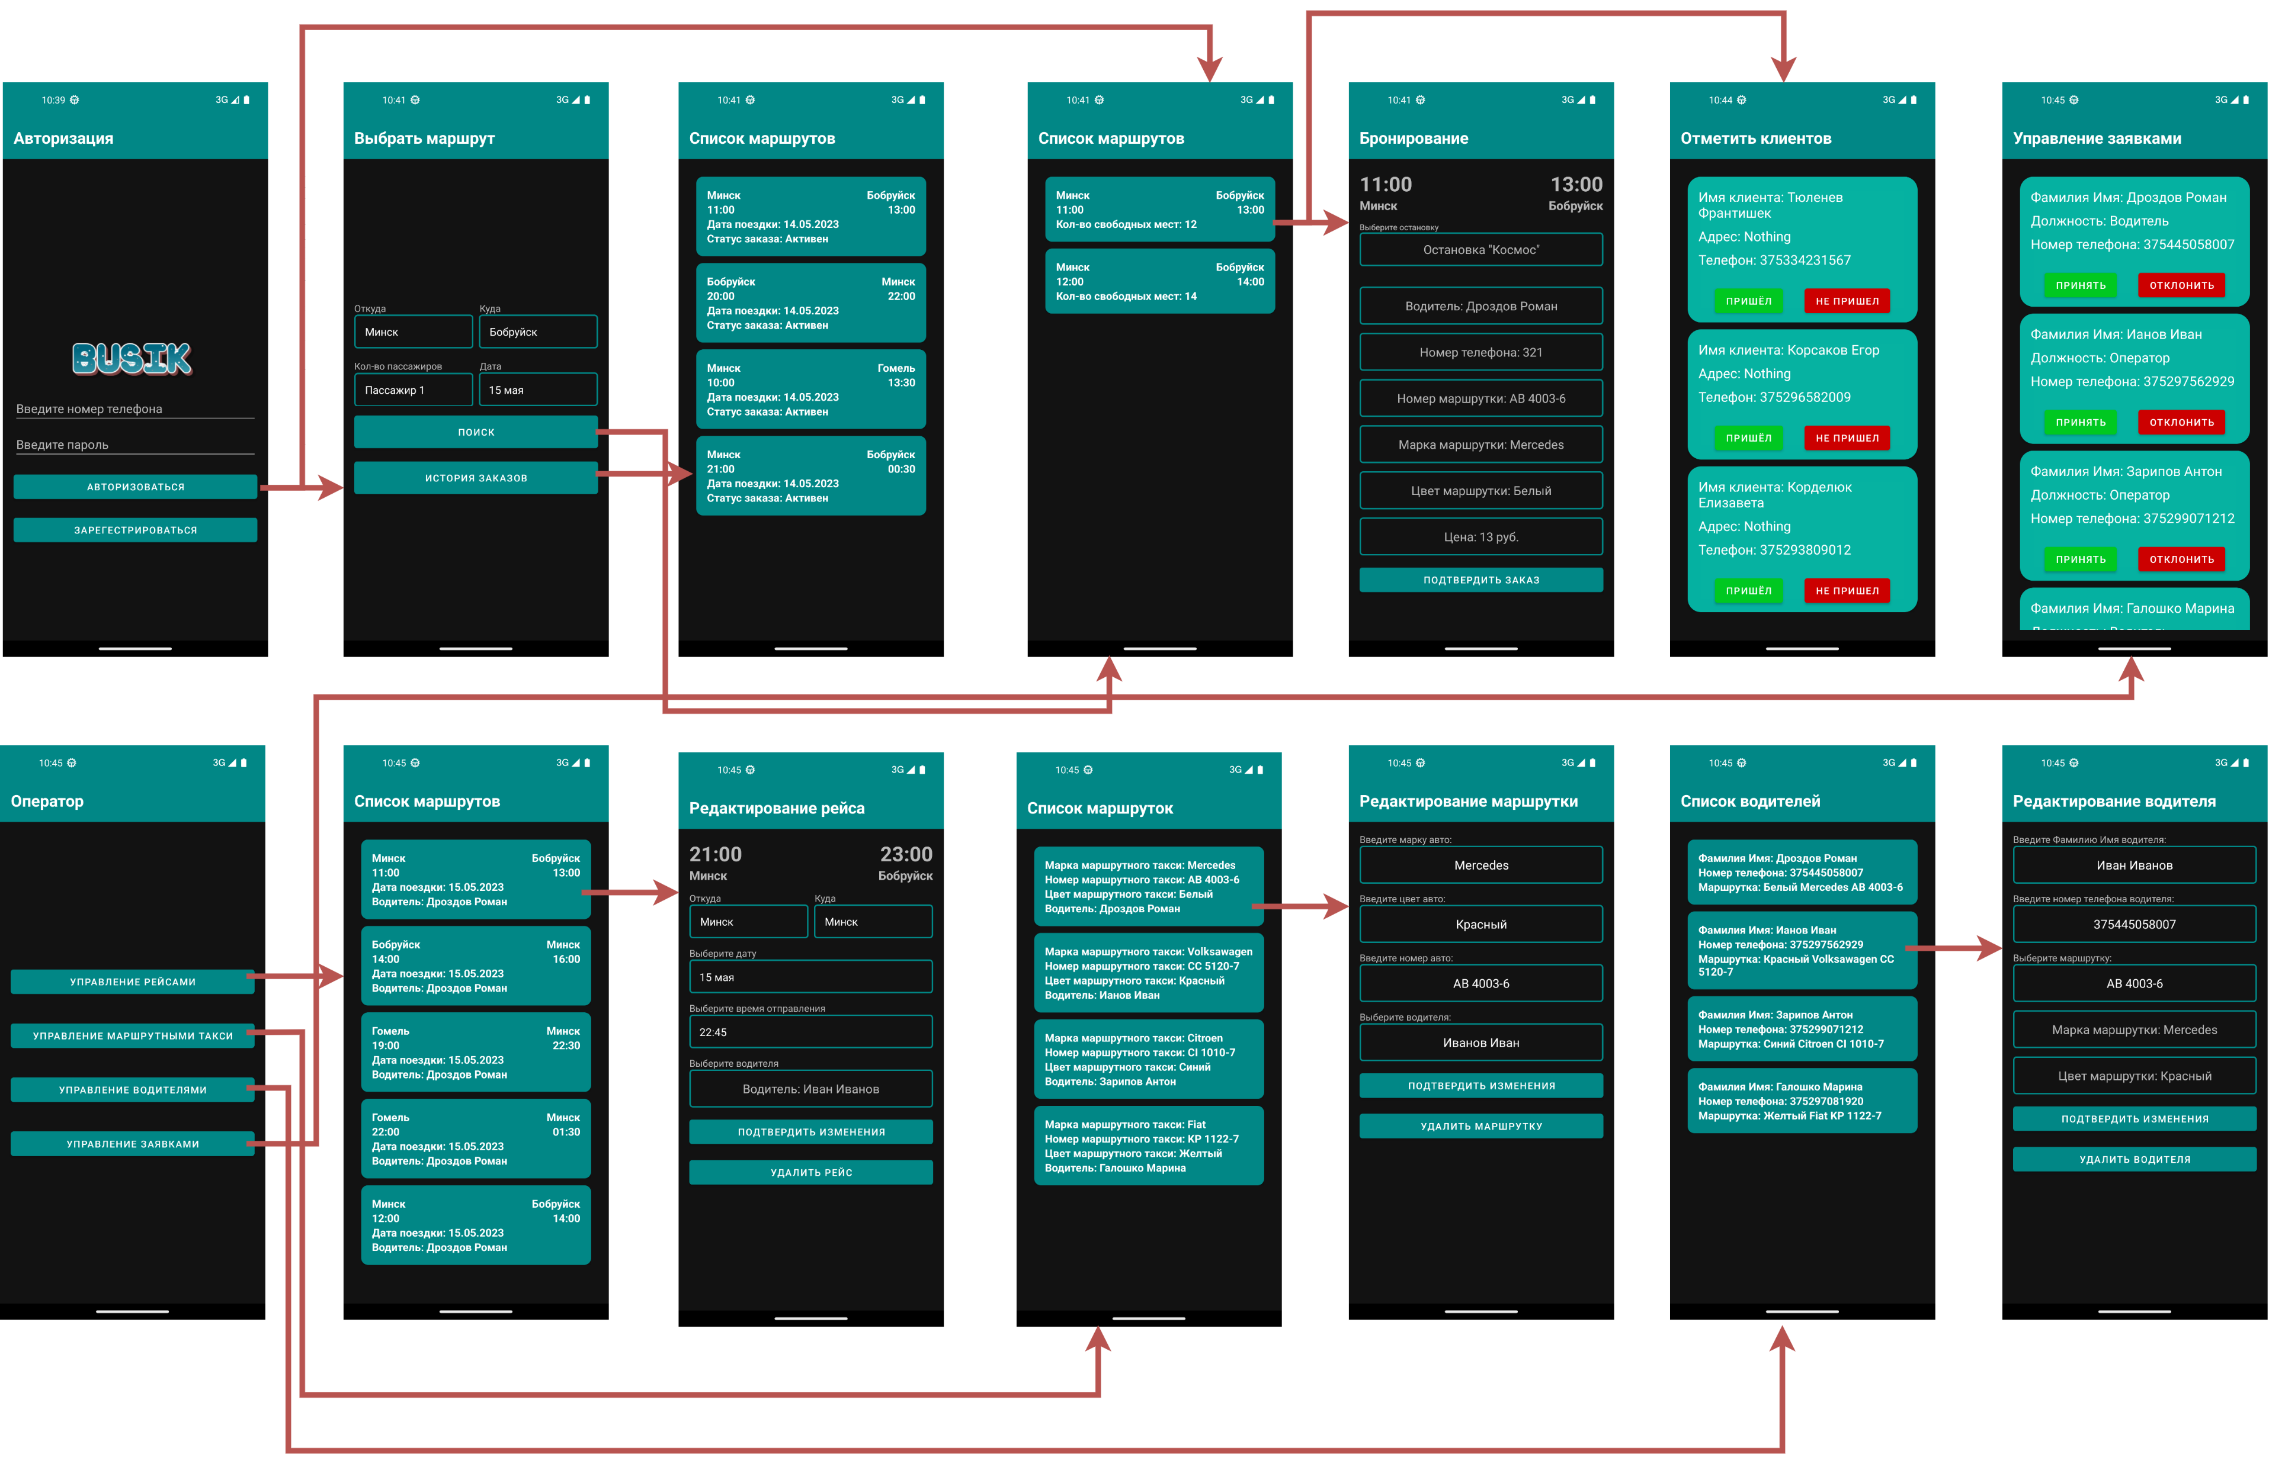
Карта экранов пользовательского интерфейса

Slide 9
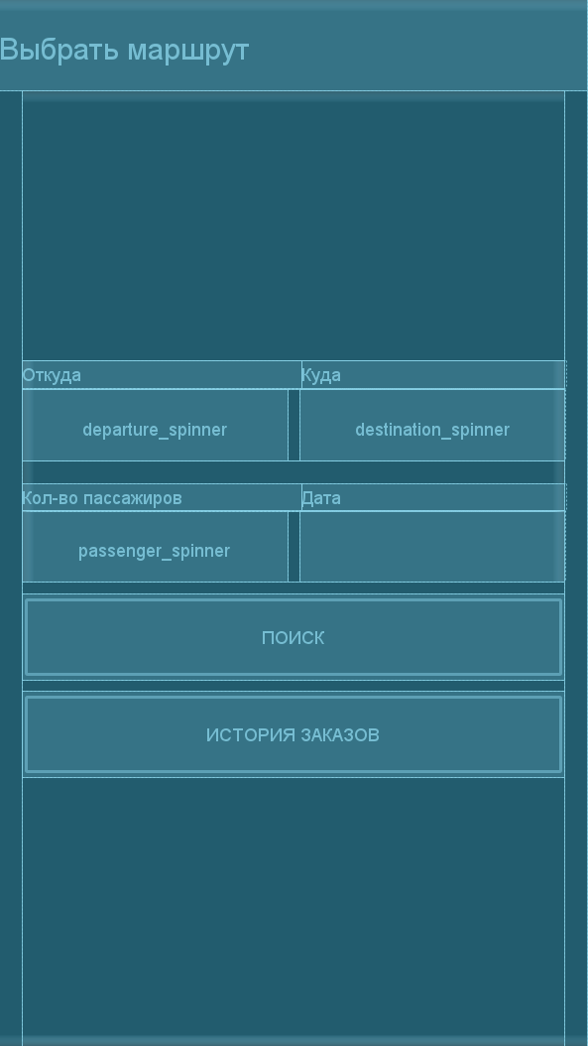
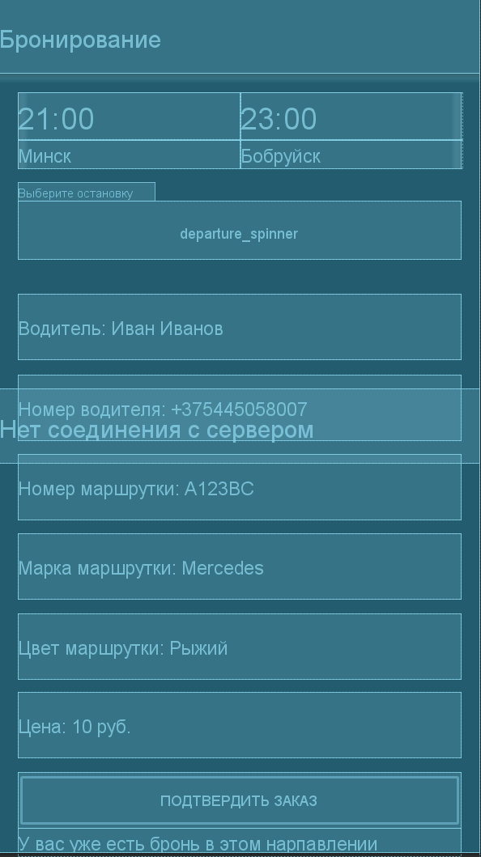
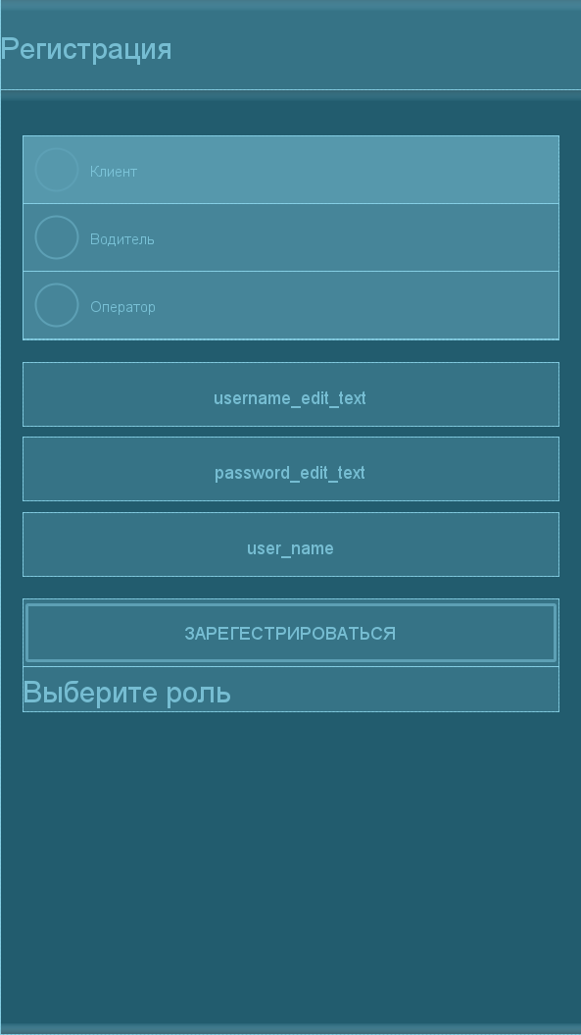
Проектирование пользовательского интерфейса
План расположения элементов для
экрана поиска маршрута
План расположения элементов для
экрана бронирования
План расположения элементов для
экрана регистрации

Slide 10
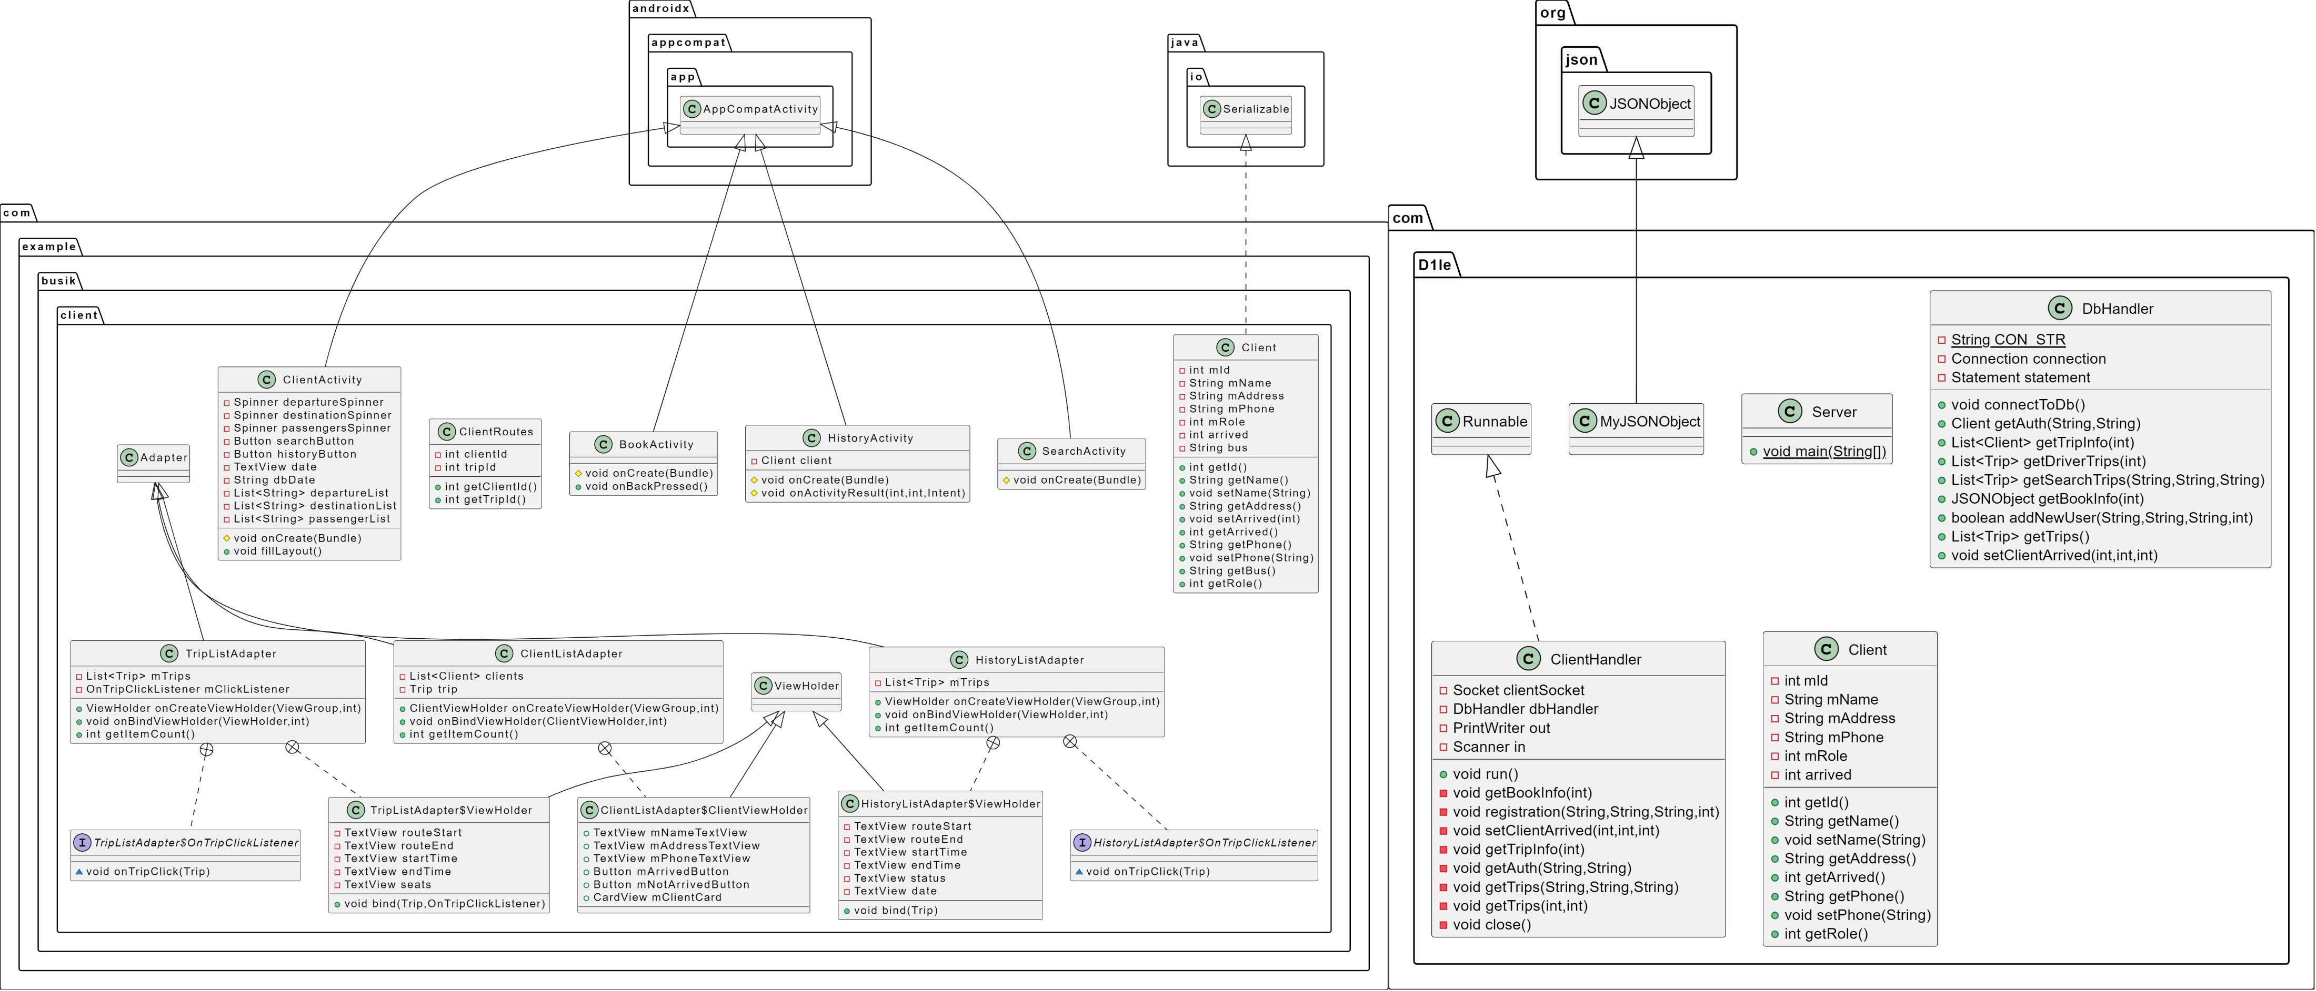
UML Диаграмма классов
Фрагмент 1

Slide 11
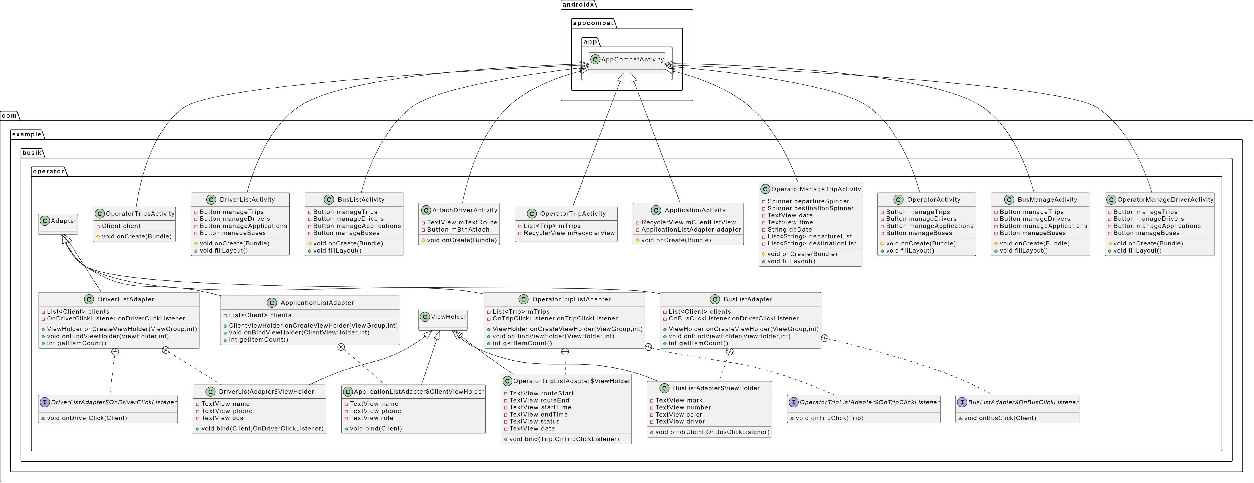
UML Диаграмма классов
Фрагмент 2

Slide 12
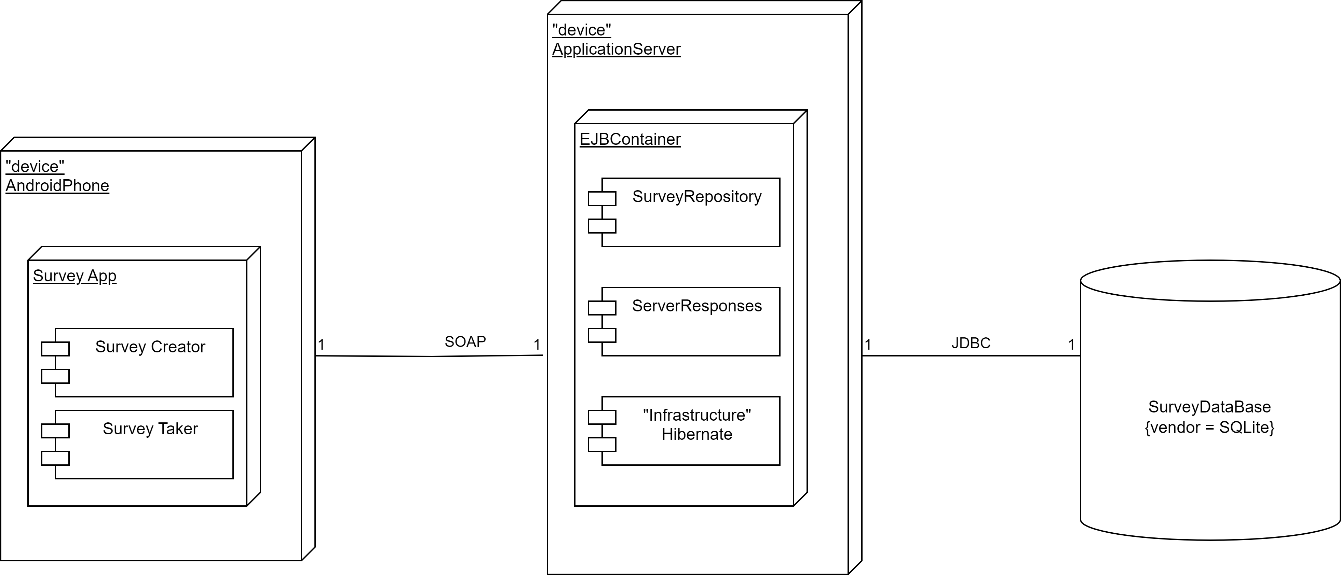
Архитектурные решения

Slide 13




Инструменты разработки

Slide 14
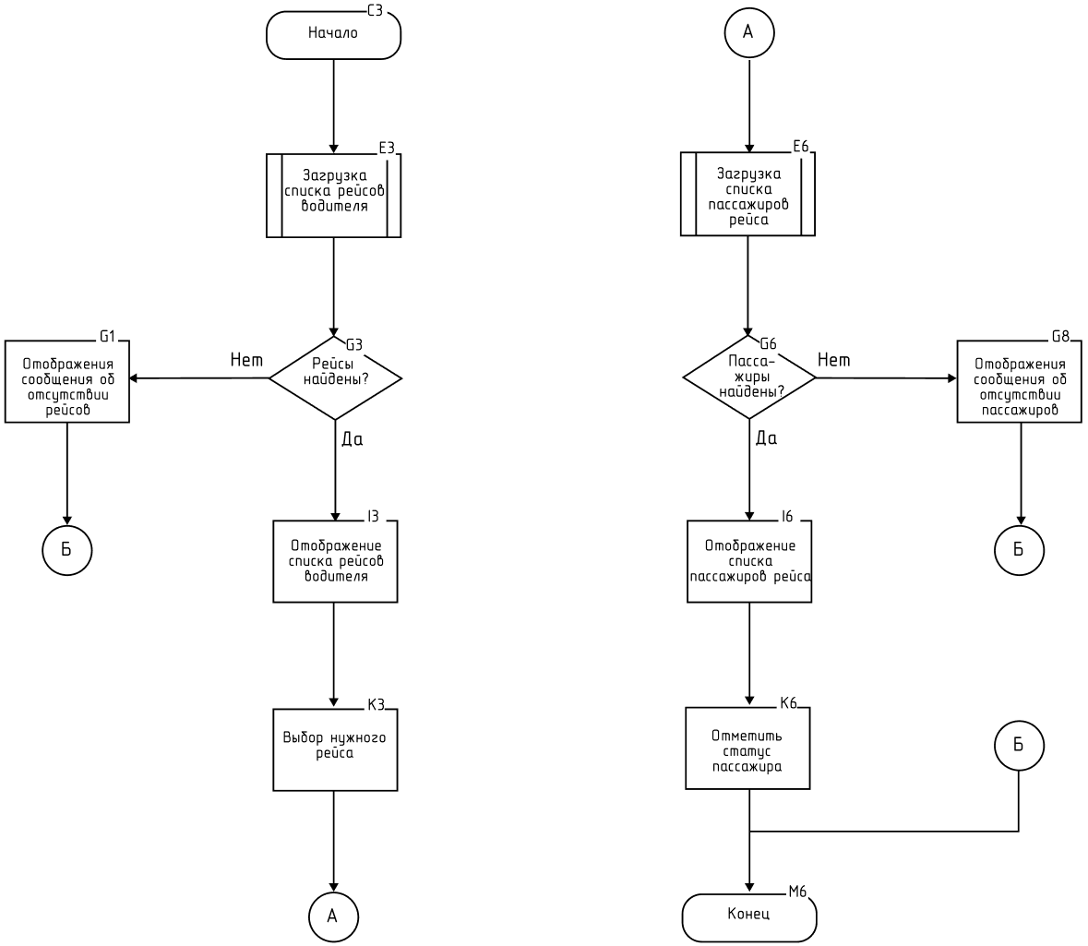
Схема алгоритма изменения статуса пассажира на рейсе

Slide 15
Скриншоты рабочих окон программного средства

Slide 16
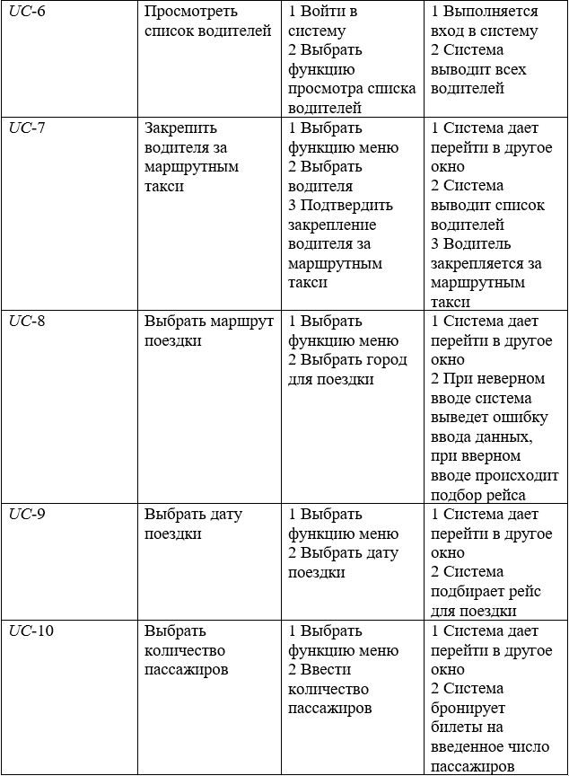
Тестирование программного средства
Для проверки уровня базовых пользовательских требований проводилось тестирование на основе текстовых сценариев (тест-кейсов).
Полученные в ходе тестирования результаты соответствовали ожидаемым.
Программное средство реализовано в соответствии с базовыми пользовательскими требованиями, является работоспособным и готовым к использованию

Slide 17
Спасибо за внимание!
Email: egorkor2031@gmail.com
Telegram: @D1ley
Корсаков Егор, гр. 114301

